Slide 1
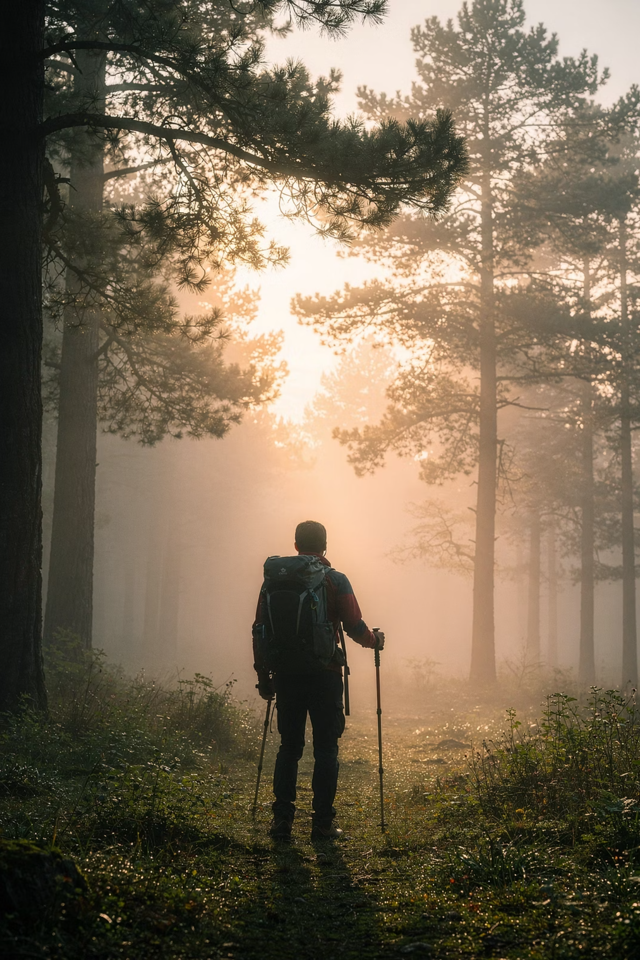
Секреты лесных робинзонов
Как выжить в лесу, если ты забыл телефон дома — и почему это весело 🌲

Slide 2
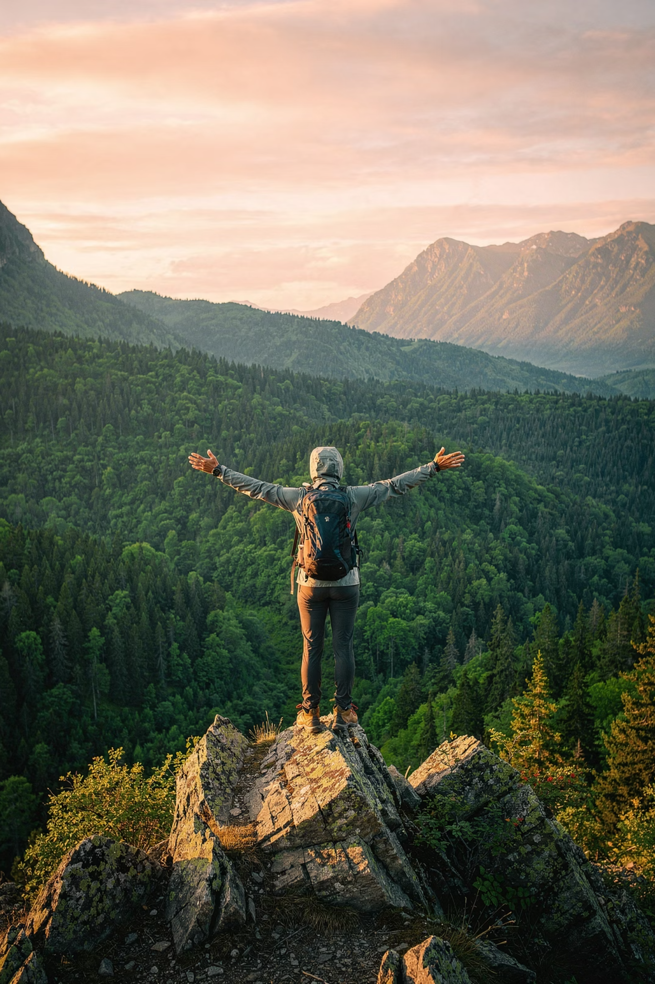
Кто такой настоящий робинзон?
Это не суровый одиночка из книжки. Это ты — тот, кто умеет слушать лес, читать природу и чувствовать себя как дома среди деревьев.
🌿 Романтика
💪 Суперсила
Запах хвои, звук ручья, звёздное небо без экрана
Умение ладить с природой — редкий навык современного человека
🧭 Уверенность
Знаешь основы — не паникуешь. Паникуешь — не знаешь основ

Slide 3
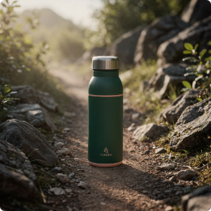
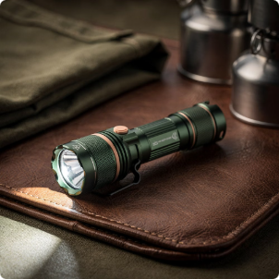
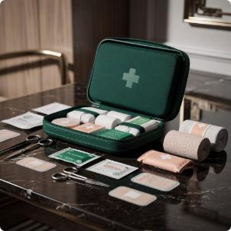


Рюкзак супергероя 🎒
Хороший поход начинается дома. Эти пять категорий — твой минимальный арсенал выживания.
💧 Вода
🔦 Фонарик
🩹 Аптечка
📯 Свисток
Минимум 1,5 л на день. Никогда не экономь на воде.
С запасными батарейками — темнота в лесу наступает внезапно.
Пластырь, бинт, антисептик — база, которая спасает.
Три коротких гудка — международный сигнал бедствия.
🍫 Перекус
Орехи, сухофрукты, батончик — энергия без лишнего веса.

Slide 4
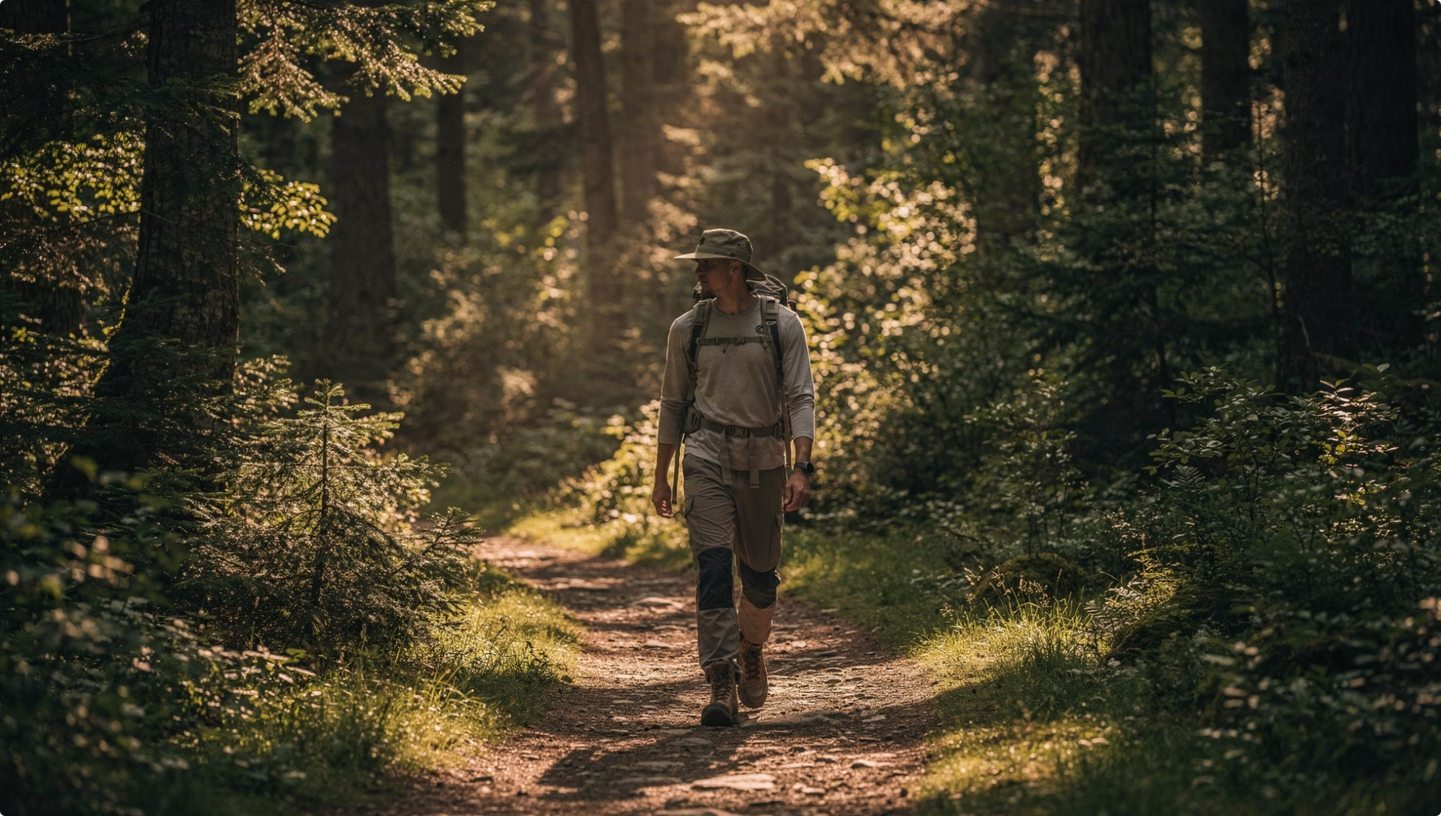
ЭКИПИРОВКА
Одеться как чемпион 🧢
Лес — не парк. Правильная одежда защищает от трёх врагов: солнца, веток и клещей.
Длинные рукава и брюки — даже летом. Защита от клещей и царапин.
Светлые цвета — клеща на них проще заметить.
Плотная обувь — голеностоп должен быть зафиксирован.
Головной убор — от солнечного удара и веток сверху.
Репеллент — наноси на открытые участки перед выходом.

Slide 5

Азбука лесных знаков 🧭
Природа всегда подсказывает — нужно только уметь слушать. Эти ориентиры работают без GPS и интернета.
Используй сразу несколько признаков — один ориентир может ошибаться, но три одновременно уже надёжны.

Slide 6
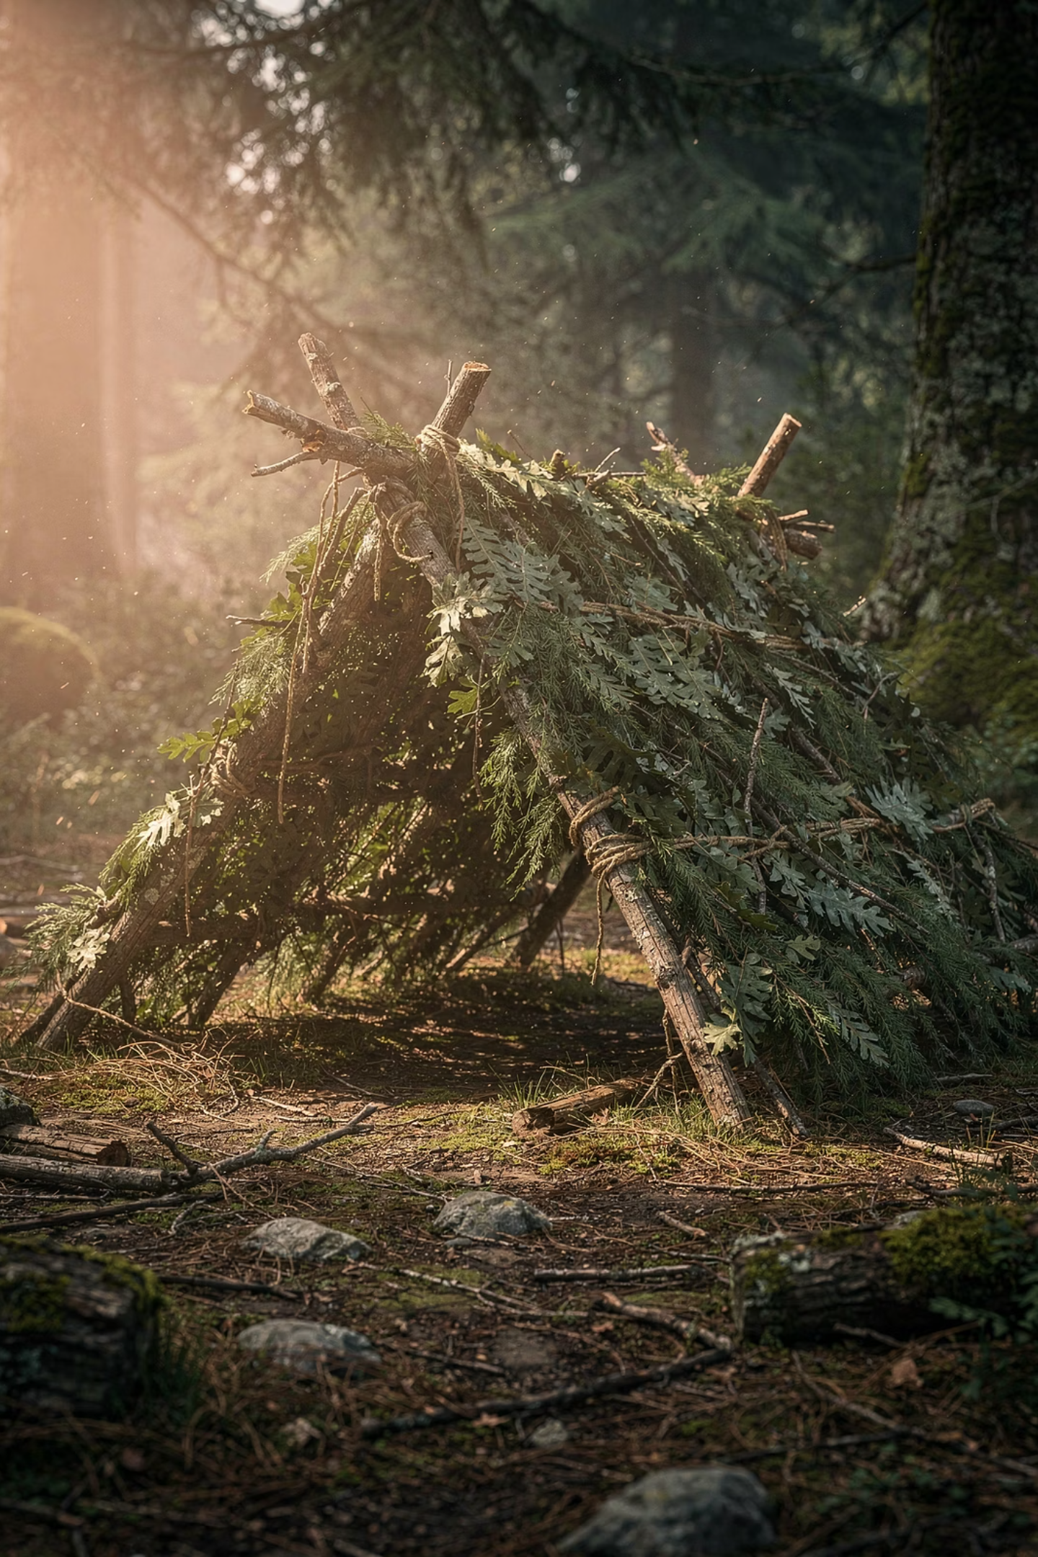

Строим идеальный шалаш 🏕️
Навес-лин-ту
Двускатный шалаш
Самый быстрый вариант: наклонные ветки опираются на горизонтальную жердь. Готово за 20 минут.
Надёжнее и теплее. Ветки кладут с двух сторон как крыша домика, перекрывая листьями снизу вверх.
Выбирай место на возвышении — вдали от ям и низин, куда стекает вода при дожде. Вход шалаша — по возможности с подветренной стороны.

Slide 7


Вода — это жизнь 💧
Без воды человек не выживет и трёх дней. Вот где её искать и как сделать безопасной.
Нижний слой
Мелкий песок для тонкой очистки
Ручьи и родники — предпочтительный источник, особенно проточная вода.
Роса — собирай тканью ранним утром с листьев и травы.
Дождевая вода — поймай в любую ёмкость.
Средний слой
Древесный уголь для запаха и бактерий
Верхний слой
Ткань или вата для крупных частиц
Никогда не пей воду из лужи или стоячего водоёма без обеззараживания!

Slide 8
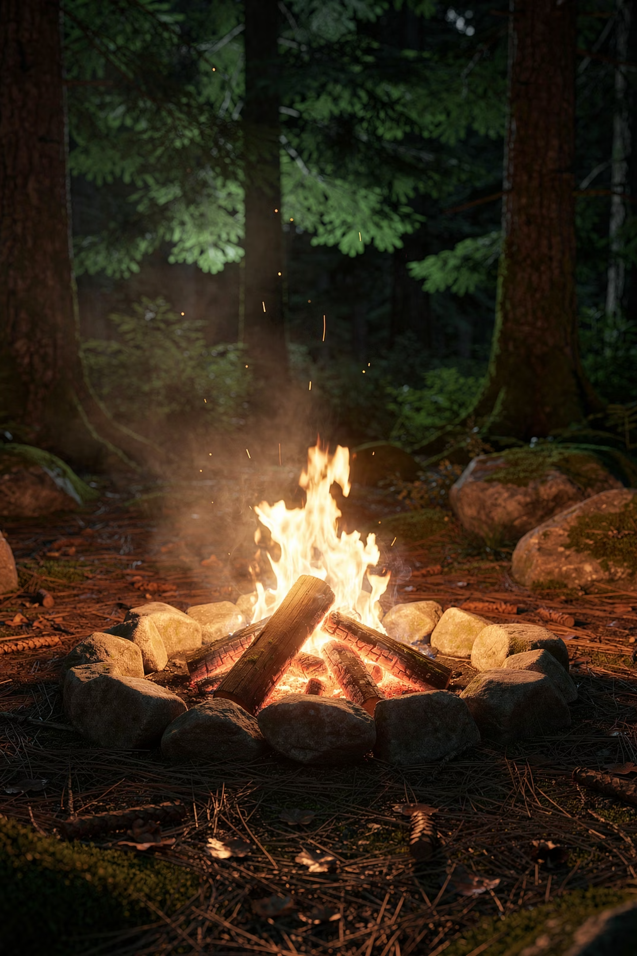

Огонь: тепло и уют 🔥
Выбери место
Расчисти площадку радиусом 1,5 м, убери сухую листву. Идеально — на песке или голой земле.
Разожги правильно
Сначала трут (сухая трава, кора), потом щепки, потом ветки. Не торопись — дай разгореться.
Туши полностью
Залей водой, перемешай золу, снова залей. Убедись, что нет ни единого тлеющего уголька.

Slide 9
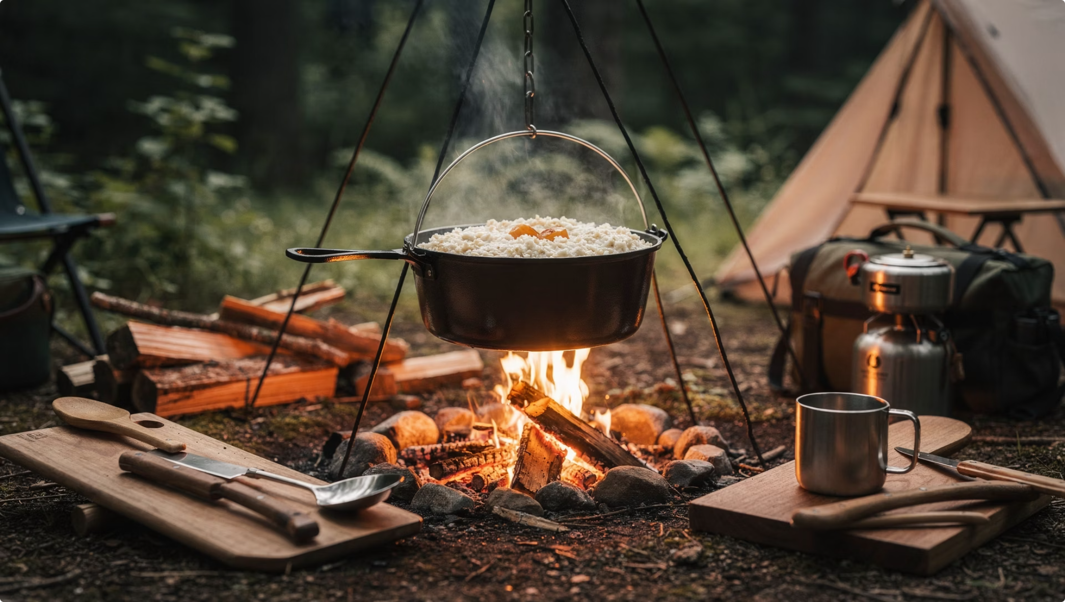
ЛЕСНАЯ КУЛИНАРИЯ
Самая вкусная каша на свете 🍳
На природе еда вкуснее в три раза — это научный факт. Освой два походных хита:
1
Каша на костре
2
Картошка в золе
Овсяные хлопья + вода + горсть сухофруктов. Варить 5–7 минут, помешивая. Готово — и это шедевр.
Оберни сырую картофелину в фольгу, закопай в горячую золу на 30–40 минут. Посоли — наслаждайся.

Slide 10
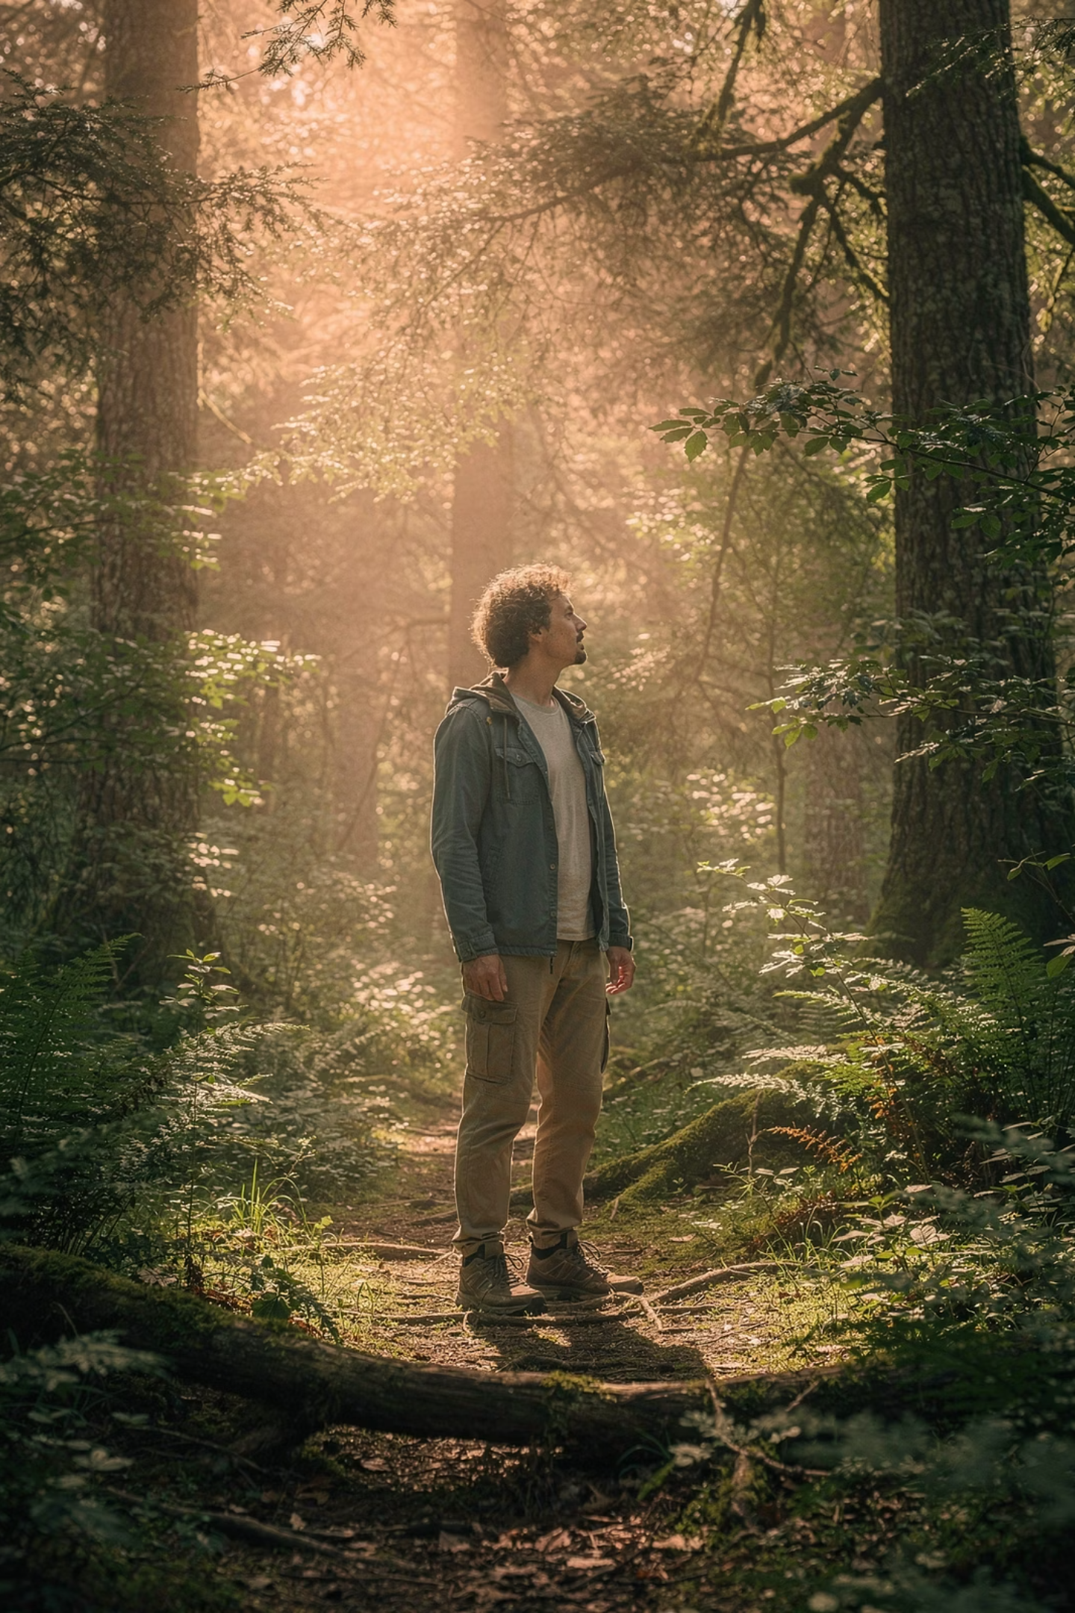




Что делать, если потерялся? 🆘
Главное правило — запомни слово СТОП. Оно буквально спасает жизни.
С — Стой
Прекрати движение немедленно. Хаотичная ходьба уводит дальше.
Т — Думай
Вспомни маршрут. Где был последний ориентир? Что видел вокруг?
О — Осмотрись
Оглядись, найди знакомые ориентиры. Прислушайся к звукам.
П — Подай сигнал
Три гудка свистком, три крика, три огня. Повторяй регулярно.

Slide 11
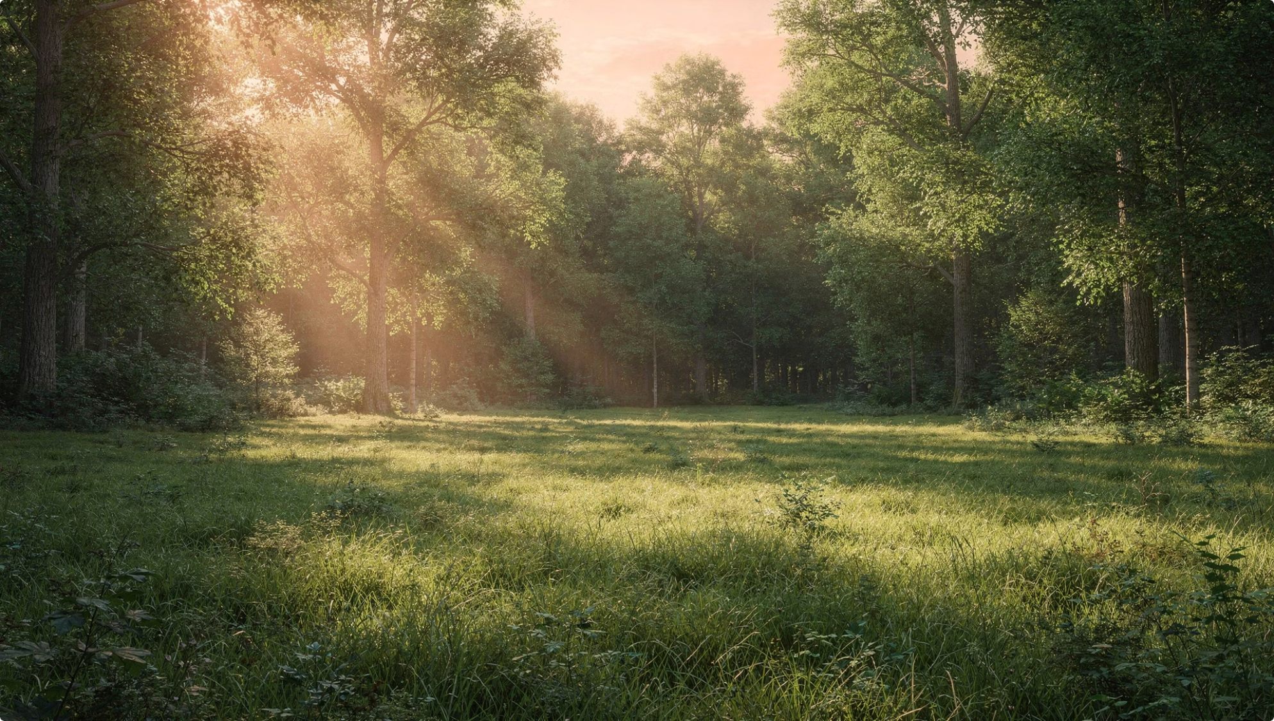
Кодекс бережного туриста 🌱
Лес принимает тебя в гости. Будь достойным гостем.
Уноси весь мусор с собой — даже кожуру от банана
Оставляй поляну чище, чем нашёл её
Не руби живые деревья — используй сухостой
Не пугай животных и не разоряй гнёзда
Костёр — только в безопасных местах и с полным тушением

Slide 12
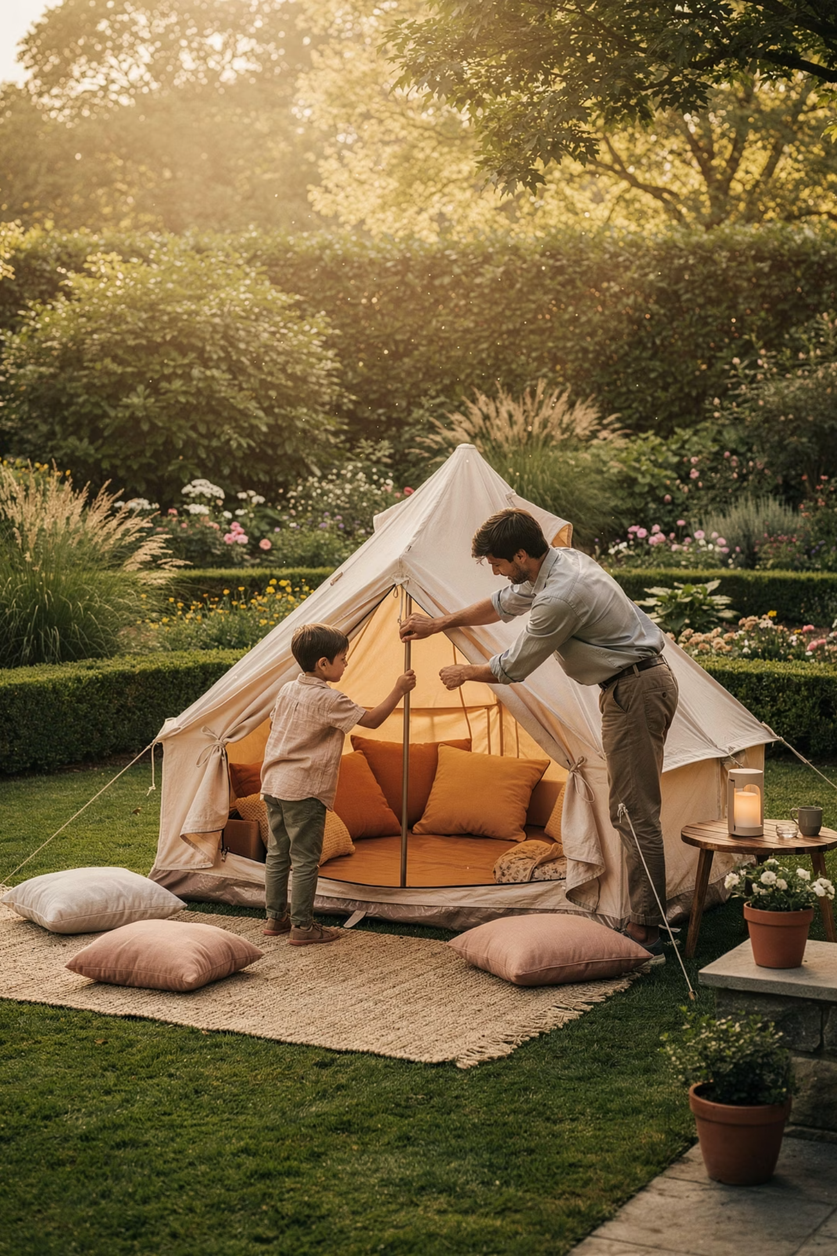


Твоё походное задание 🎯
Робинзоном не рождаются — им становятся. Вот твой стартовый чек-лист:
1
Поставь палатку дома
Потренируйся во дворе или в комнате — первый раз лучше не в лесу.
2
Собери рюкзак за 5 минут
Заготовь список и потренируйся собираться быстро и без паники.
3
Выучи правило СТОП
Расскажи его близким — это может пригодиться каждому.
4
Выйди на пробный поход
Даже час в ближайшем лесу — уже настоящее приключение робинзона.
🌲 Природа ждёт тебя. Она добра к тем, кто знает её правила — и всегда готова к встрече!

